Slide 1
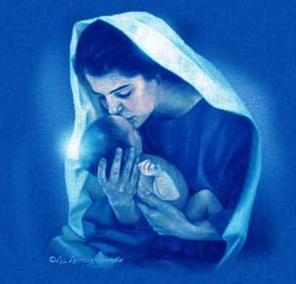
Пословицы о маме

Slide 2
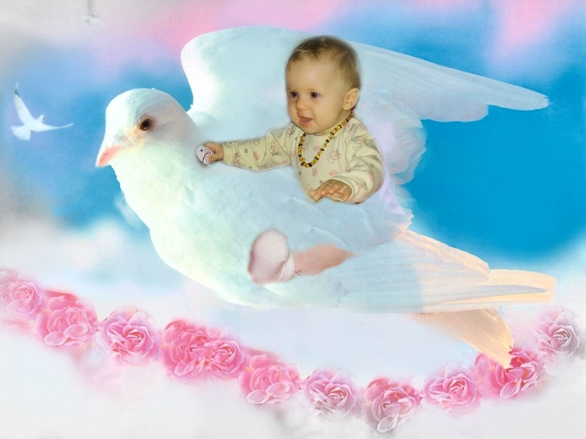
При солнышке тепло, при матери добро.

Slide 3

Материнская ласка конца не знает.

Slide 4

Материнская молитва со дна моря достанет.

Slide 5
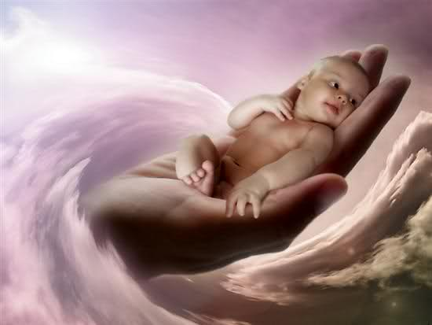
Птица радуется весне, а младенец матери.

Slide 6
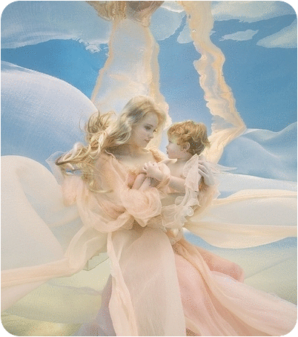
Сердце матери греет лучше солнца.

Slide 7
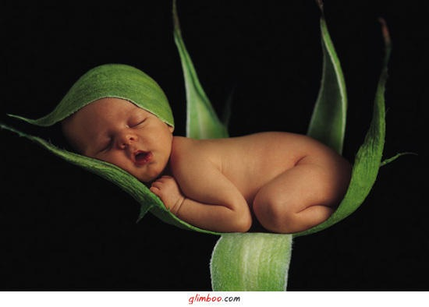
Материнская ласка
конца не знает.

Slide 8
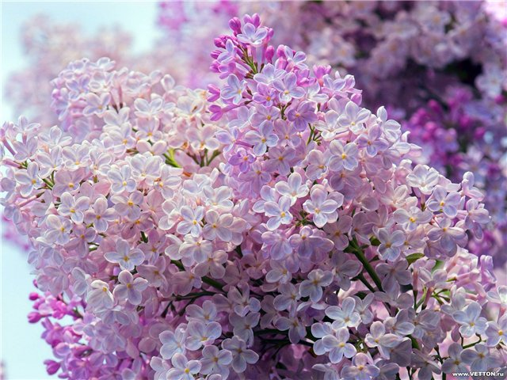
Мать всякому делу голова.

Slide 9

Материнский гнев что весенний снег: и много выпадет, да скоро растает.

Slide 10

Сыр калача белее, а мать всех друзей милее.

Slide 11

Нет такого дружка, как родная матушка.

